Slide 1
江苏省高中学生化学竞赛冬训班
有机化学讲座（高一）
王炳祥
南京师范大学化科院

Slide 2
重点： 结构与性质，有机合成
难点： 立体化学，反应机理
连接： 中学－大学
迁移： 通过机理迁移

Slide 3
一 、有机化合物的电子效应
电子效应包含诱导效应与共轭效应。
通过影响有机化合物分子中电子云的分
布而起作用的。

Slide 4
1. 诱导效应
存在于不同的原子形成的极性共价键中如：
X^{δ−} ← Α^{δ+}
在多原子分子中，这种极性还可以沿着分子链进行传递
X^{δ−} ← Α^{δ+} ←B^{δδ+} ← C^{δδδ+}
Y^{δ+} → Α^{δ−} →B^{δδ−} → C^{δδδ−}
由于原子或原子团电负性的影响，引起分子中电子云沿σ键传递的效应称为诱导效应。

Slide 5
这种效应 经过三个原子后其影响就很小
诱导效应的方向，是以氢原子作为标准。用－I表示
Y^{δ+} → ^{δ−}CR₃ H—CR₃ X^{δ−} ← ^{δ+}CR₃
+I效应 比较标准 －I 效应

Slide 6
常见的具有+I 效应的基团有：
―O― ＞ (CH₃)₃C― ＞ (CH₃)₂CH― ＞
CH₃CH₂― ＞ CH₃― ＞ D―
常见的具有－I效应的基团有：
―CN，―NO₂ ＞ ―F ＞ ―Cl ＞ ―Br ＞ ―I ＞ RO― ＞ C₆H₅― ＞ CH₂=CH―

Slide 7
2.共轭效应
共轭效应传统上认为是存在于共轭体系中一种极性与极化作用的相互影响。
本质上共轭效应是轨道离域或电子离域所产生的一种效应。

Slide 8
共轭效应一定存在于共轭体系中，共轭体系有以下几类：
（1）π－π
CH₂=CH－CH=CH₂ CH₂=CH－C≡N
（2） p－π
CH₂=CH－CH₂⁺ CH₂=CH－CH₂－ CH₂=CH－CH₂·
（3）σ－π
H₃C－CH=CH₂
（4）σ－p
(CH₃)₃C⁺ (CH₃)₃C·

Slide 9
共轭效应是通过π电子（或p 电子转移)沿共轭链传递，只要共轭体系没有中断，如π－π共轭体系只要共平面，其共轭效应则一直可以沿共轭链传递至很远的距离。如：

Slide 10
在共轭体系中，凡是能够给出电子（推电子）的原子或基团，具有正共轭效应，用+C表示；凡是具有吸引电子效应的原子或基团，称其具有负共轭效应，用－C表示。
+C效应多出现在p －π共轭体系中，－C效应在π－π共轭体系中比较常见。
如在苯酚、苯胺分子中，OH、NH₂具有强+C效应，在α,β－不饱和羧酸及不饱和腈中。―COOH与―C≡N都具有强的－C效应。

Slide 11
具有+C效应的基团： ―O― ―NR₂ ―NHR
―NH₂ ―OR ―OH ―NHCOR ―OCOR
―CH₃ ―F ―Cl ―Br
具有－C效应的基团： ―C≡N ―NO₂ ―SO₃H ―COOH ―CHO ―COR ―COOR ―CONH₂

Slide 12
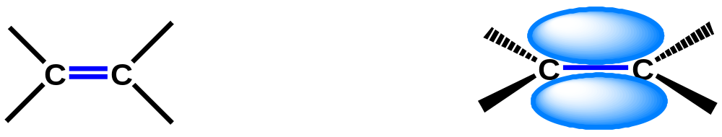
例一、烯烃的化学性质
双键的结构与性质分析
键能:
σ 键 ~347 kJ / mol
π 键 ~263 kJ / mol
π 电子结合较松散，易参与反应。是电子供体，有亲核性。
π 键活性比 σ 键大
不饱和，可加成至饱和
与亲电试剂结合
与氧化剂反应

Slide 13
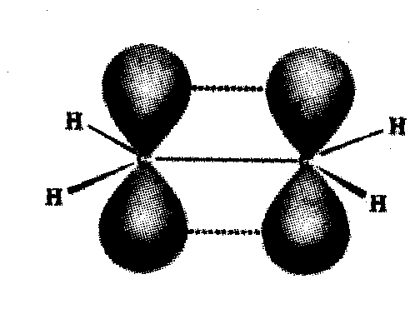

Slide 14
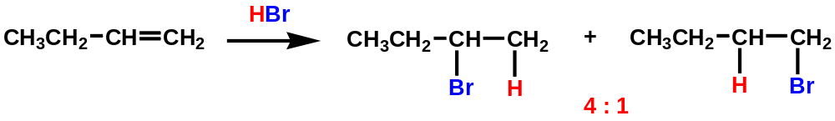
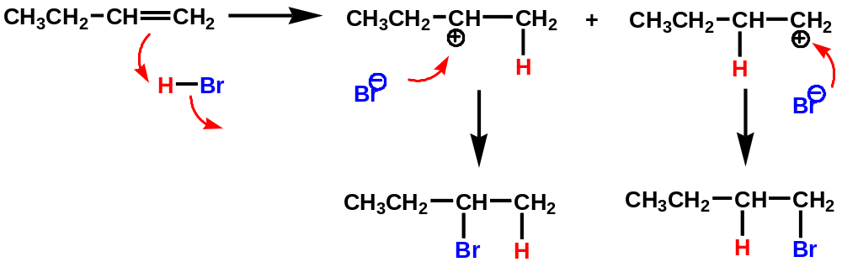
加成机理对Markovnikov规则的解释
例：
2º 正碳离子
较稳定
1º 正碳离子
较不稳定
机理：
中间体正碳离子的稳定性决定加成的取向

Slide 15
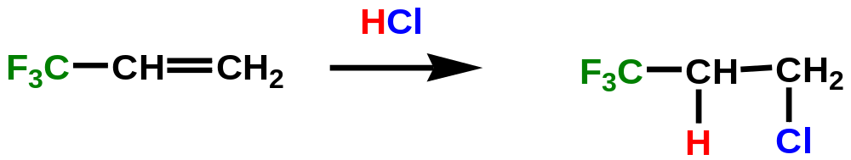
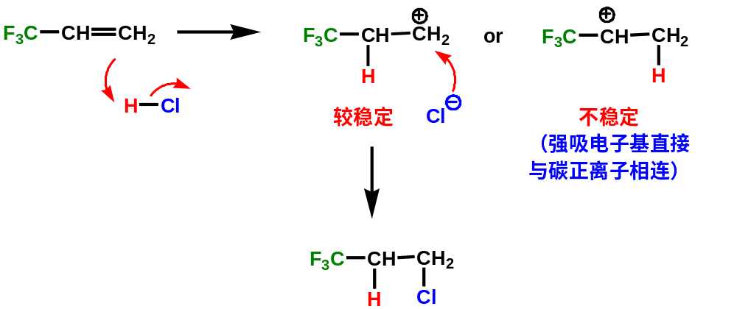
例：下列加成不遵守Markovnikov规则，
强吸电子基团

Slide 16
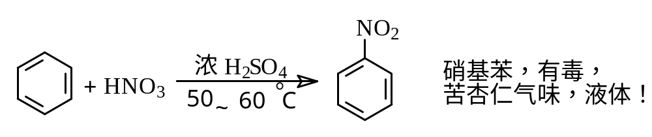
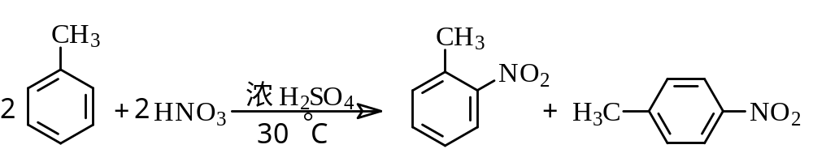
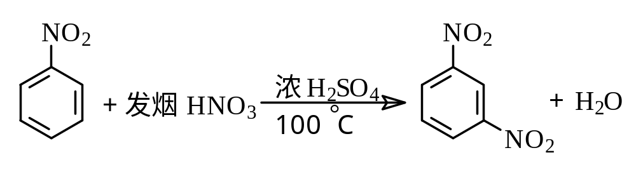
例二、硝化反应

Slide 17
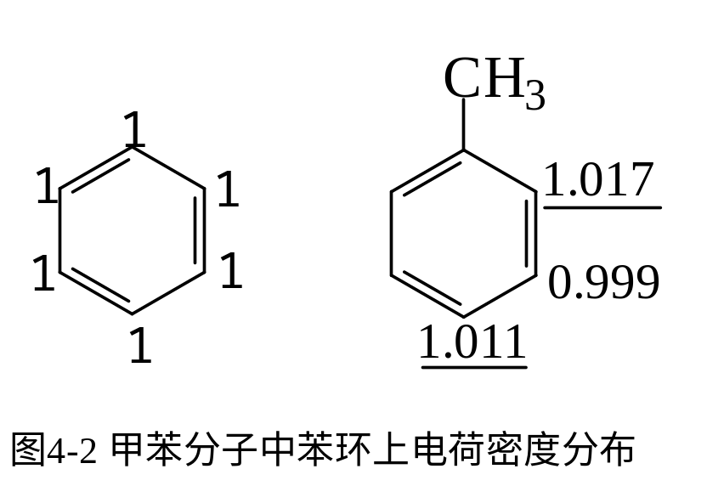
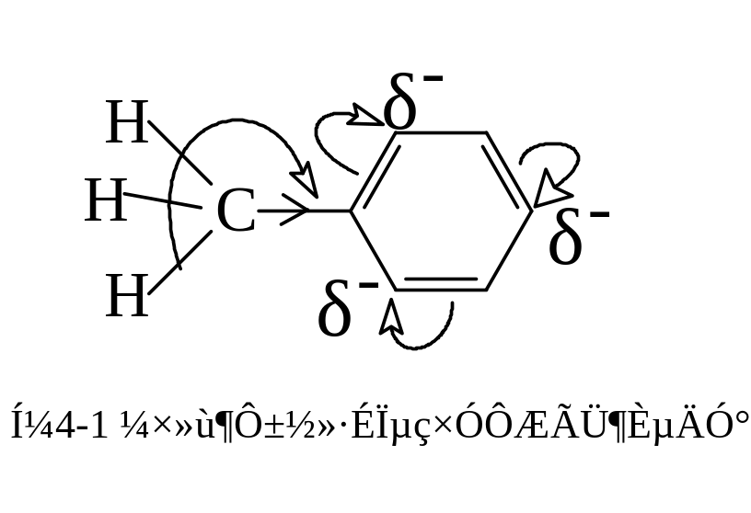
取代定位规律的理论解释
1．邻、对位定位基对苯环反应性的影响
（1）甲苯

Slide 18
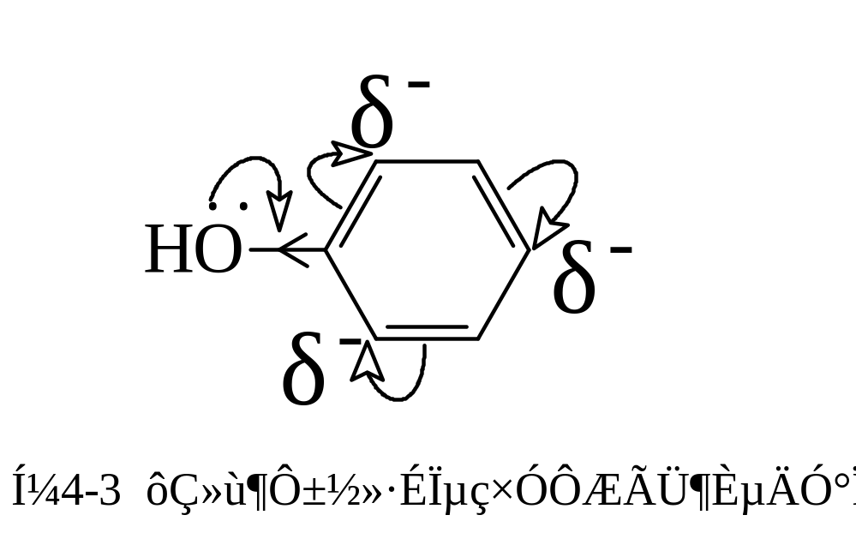
（2）苯酚

Slide 19
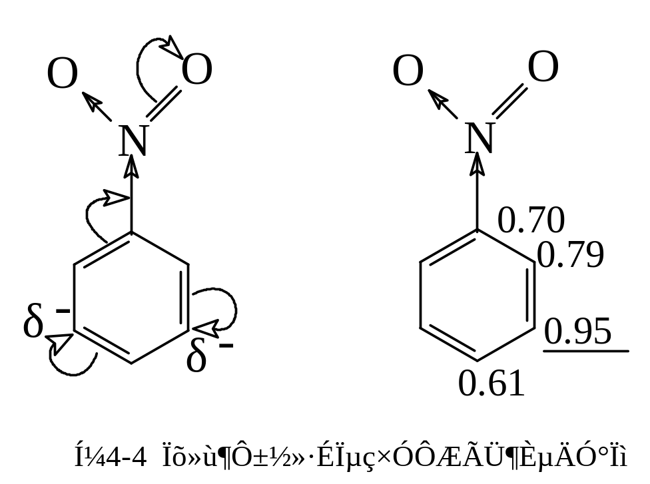
2．间位定位基对苯环反应性的影响

Slide 20
例三、醇的化学性质
b
a
R
C
H
C
H
O
H
c
d
H
H
结构与反应性： a O-H键极性——酸性H反应
bC-O键极性——亲核取代
c 涉及β-H断裂——消除
d 涉及 α-H断裂——氧化

Slide 21
二 、命名
1、 按官能团的优先次序来确定分子所属的主官能团类
－COOH、－SO₃H、－COOR、－COX、
－CONH₂、－CN、－CHO、－COR、－OH、
－SH、－NH₂、 －OR、C≡C、C=C、R 、
2、 选取含有主官能团在内的碳链最长的取代基最多的侧链位次最小的主链作为母体
3、 将母体化合物进行编号，使主官能团位次尽量小
4、 确定取代基位次及名称，按次序规则*给取代基列出次序，较优基团后列出
5、按系统命名的基本格式写出化合物名称

Slide 22
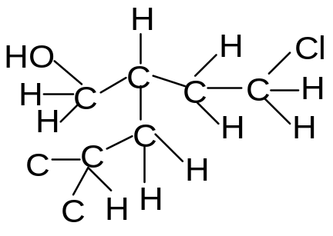
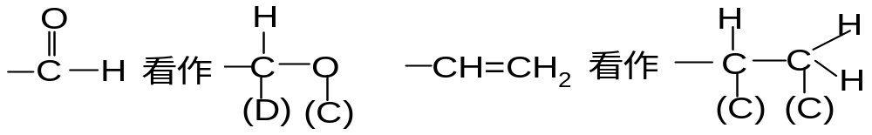
*次序规则：
  a. 原子按原子序数的大小排列，同位数按原子量大小次序排列 I,Br,Cl,S,P,O,N,C,D,H
b. 对原子团来说，首先比较第一个原子的原子序数，如相同时则再比较第二、第三，以此类推。
c. 如果基团含有双键或三键时，则当作两个或三个单键看待，认为连有两个或三个相同原子。

Slide 23
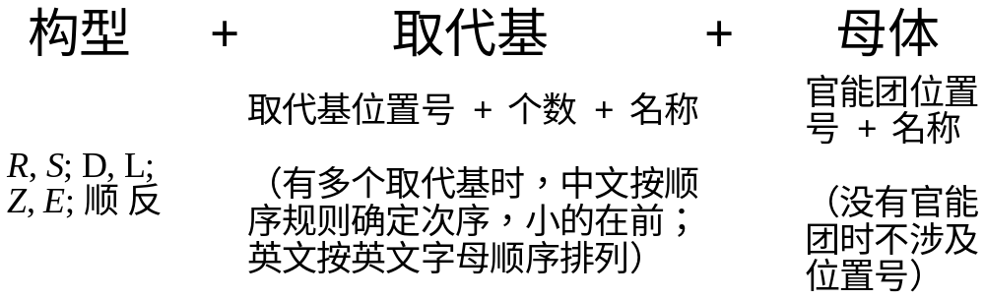
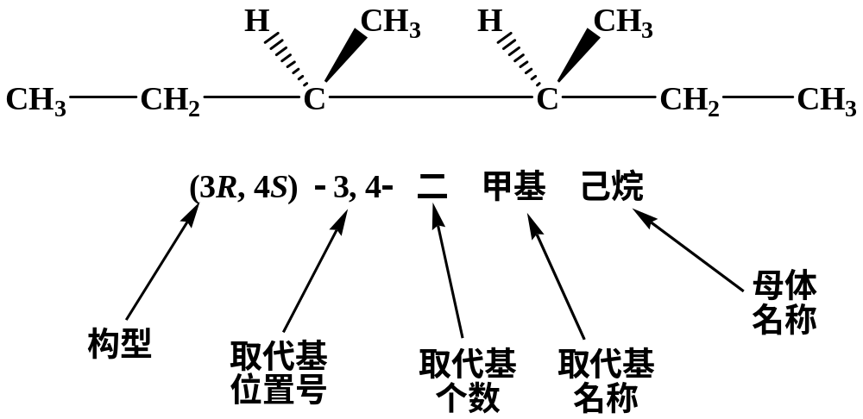
有机化合物系统命名的基本格式

Slide 24
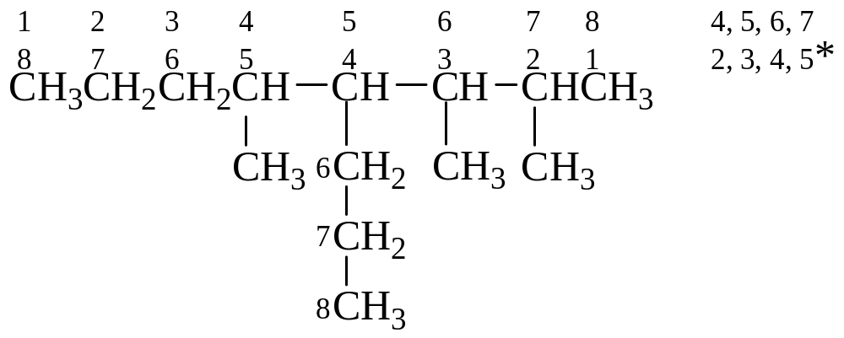
两根8碳的最长链，比较侧链数来确定主链。多的优先。主链有两种编号方向，根据最低系列原则，选第二行编号。该化合物的中文名称是2，3，5−三甲基−4−丙基辛烷。中文按顺序规则确定取代基次序。

Slide 25
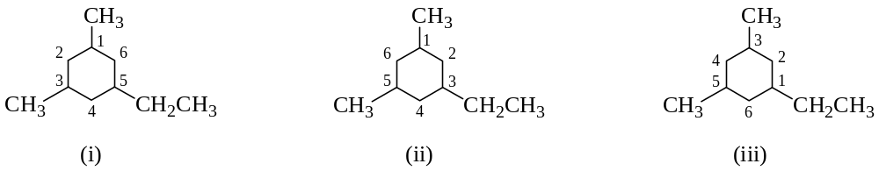
应用最低系列原则无法确定哪一种编号优先。在这种情况下，应让顺序规则中较小的基团位次尽可能小。化合物的名称是1,3−二甲基−5−乙基环己烷。

Slide 26
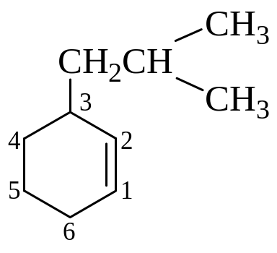
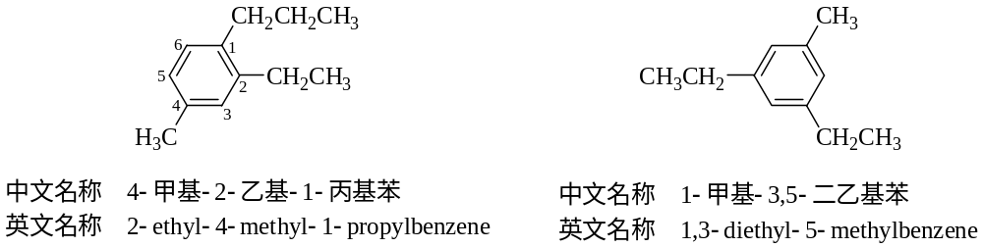
3−(2−甲基丙基)环己烯或3−异丁基环己烯

Slide 27
含有多种官能团
当分子中含有多种官能团时，首先要确定一个主官能团，确定主官能团的方法是查看前表，表中排在前面的官能团总是主官能团。然后，选含有主官能团及尽可能含较多官能团的最长碳链为主链。主链编号的原则是要让主官能团的位次尽可能小。命名时，根据主官能团确定母体的名称，其它官能团作为取代基用词头表示，分子中如涉及立体结构要在名称最前面表明其构型。然后根据名称的基本格式写出名称。

Slide 28
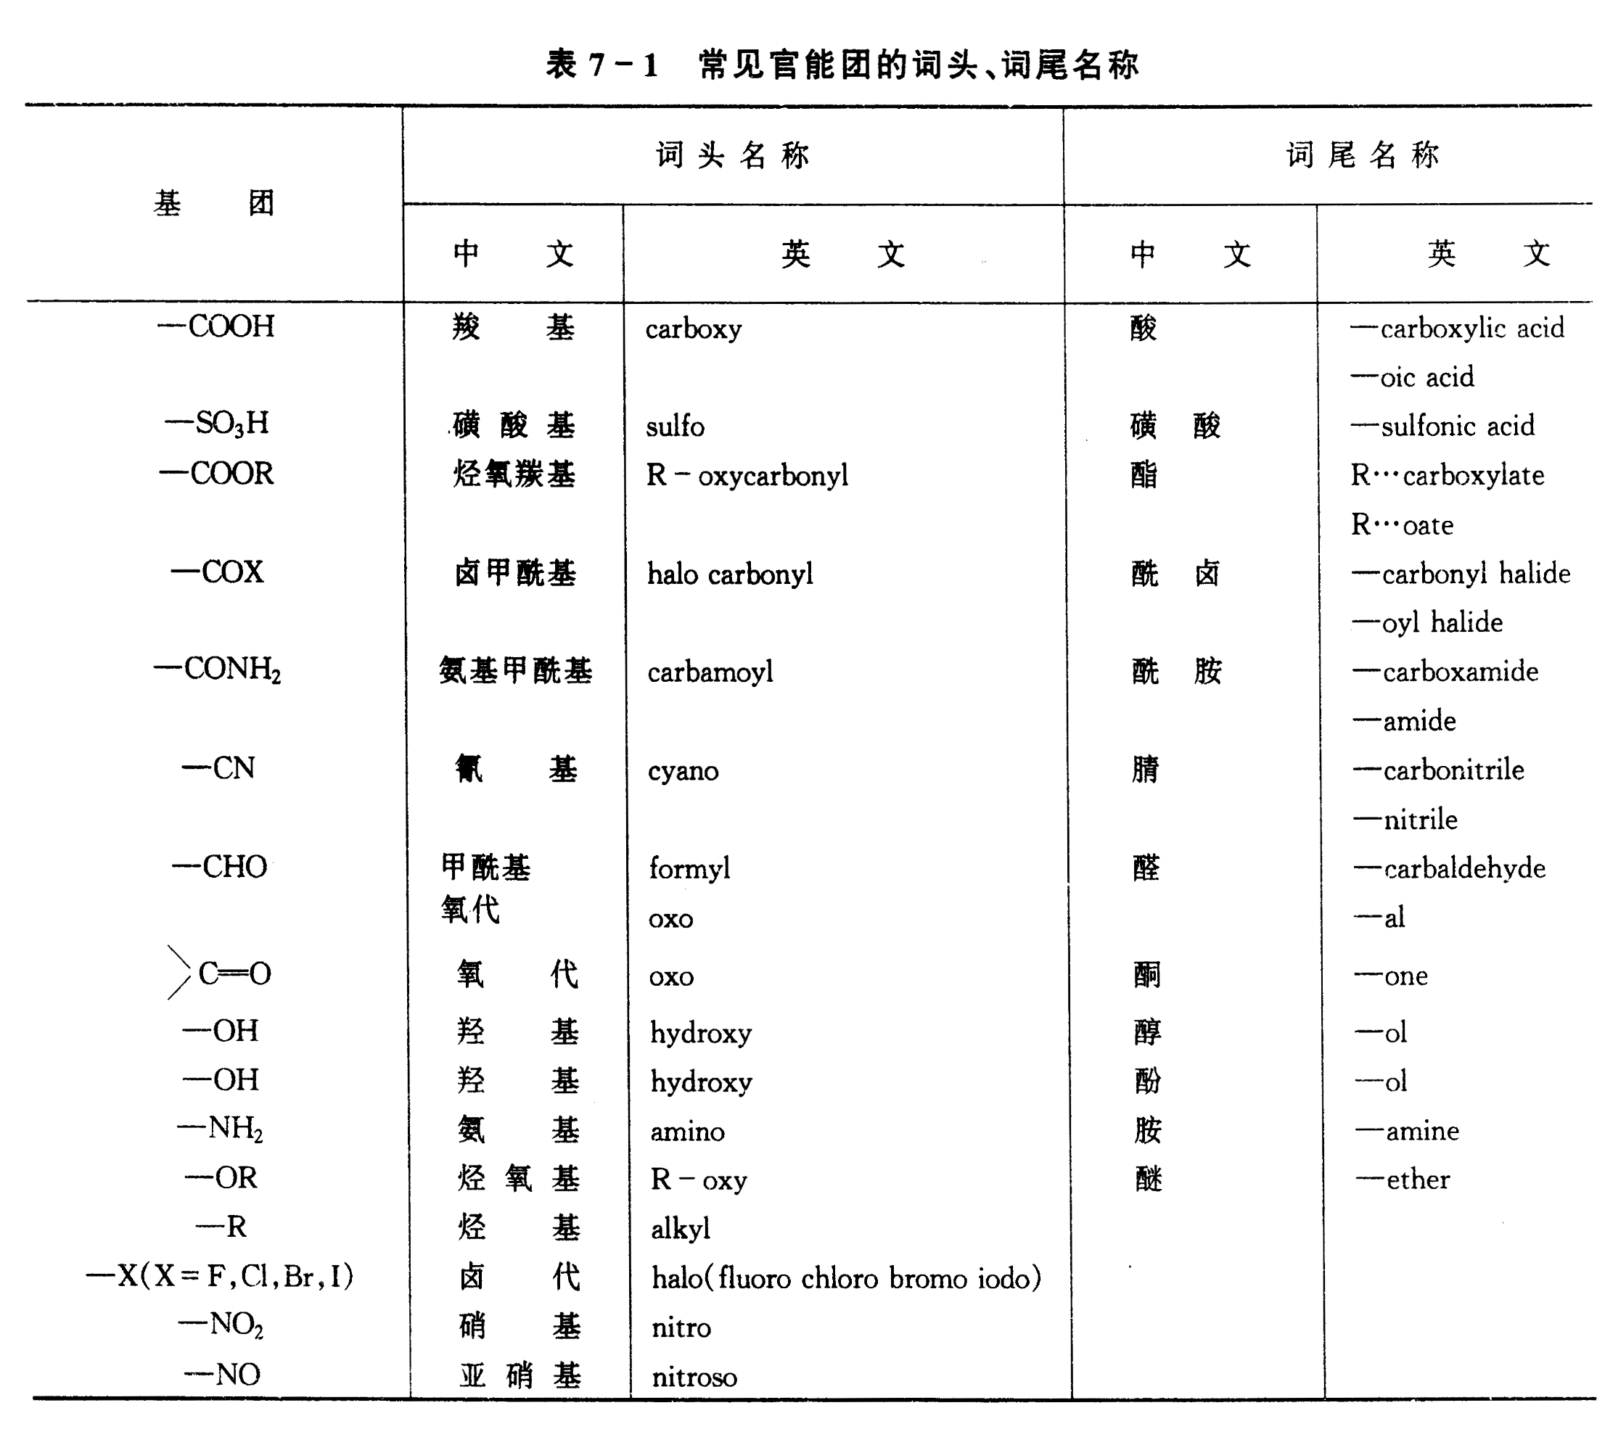

Slide 29
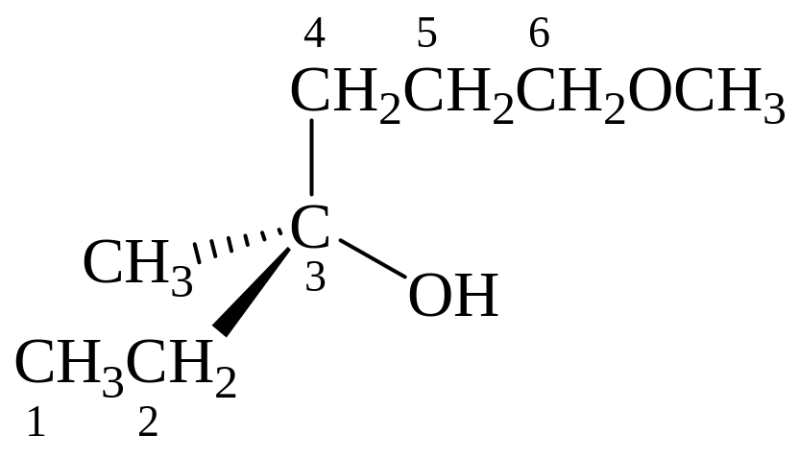
(S)−3−甲基−6−甲氧基−3−己醇

Slide 30
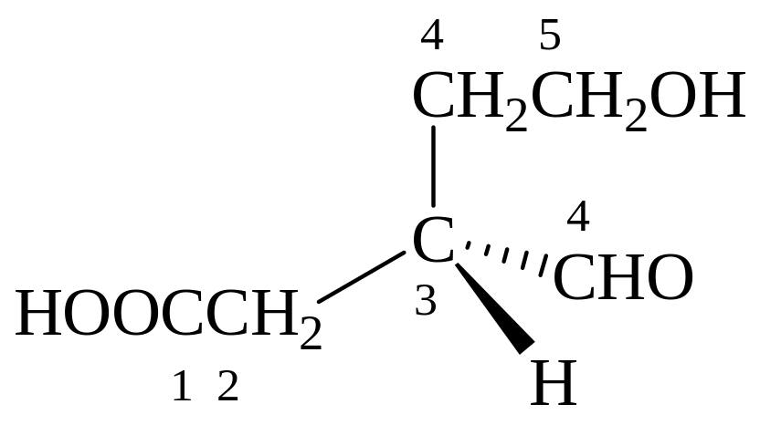
(S)−3−甲酰基−5−羟基戊酸

Slide 31
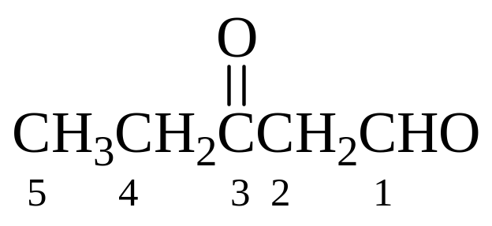
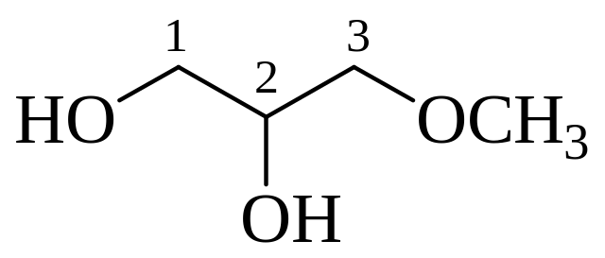
3−氧代戊醛
3−甲氧基−1,2−丙二醇

Slide 32
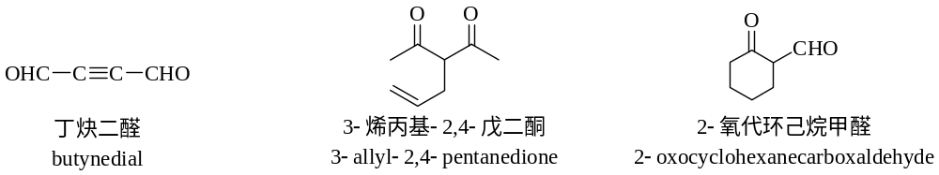
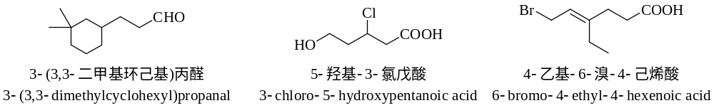

Slide 33
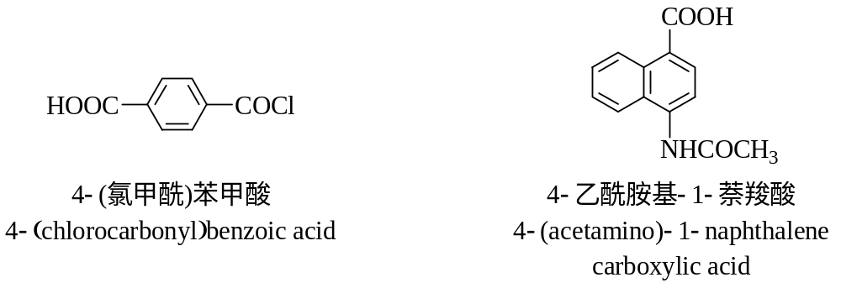
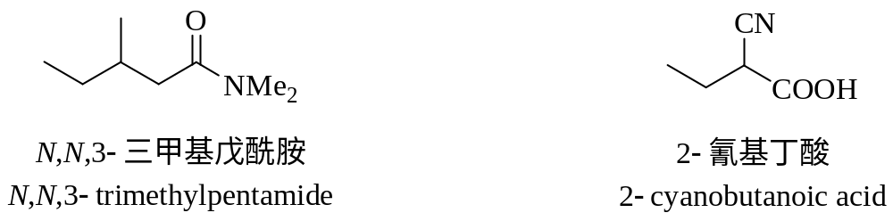

Slide 34
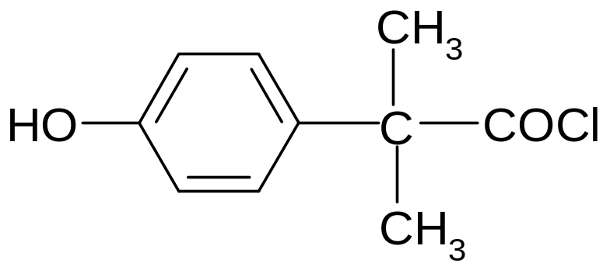
2－甲基－2-对羟基苯基丙酰氯

Slide 35
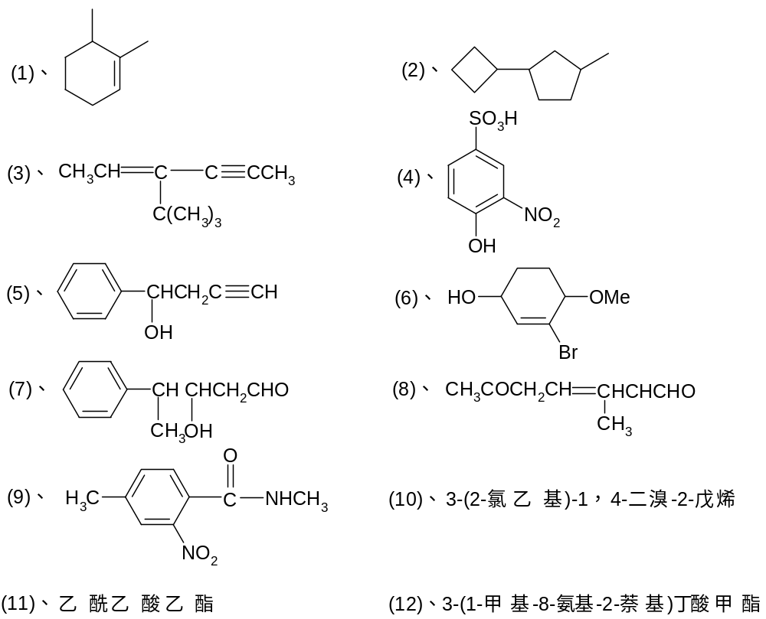

Slide 36
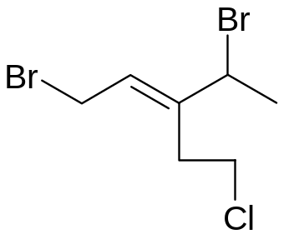
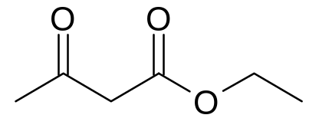
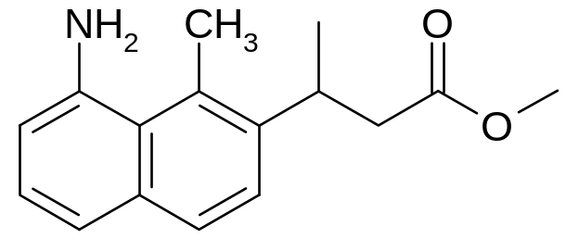
（1）1，6-二甲基环己烯 （2）1-甲基-3-环丁基环戊烷
（3）3-叔丁基-2-己烯-4-炔 （4）3-硝基-4-羟基苯磺酸
（5）1-苯基-3-丁炔-1-醇 （6）4-甲氧基-3-溴-2-环己烯-1-醇
（7）4-苯基-3-羟基戊醛 （8）2-甲基-6-羰基-3-庚烯醛
（9）N，4-二甲基-2-硝基苯甲酰胺
（10） （11）
（12）

Slide 37
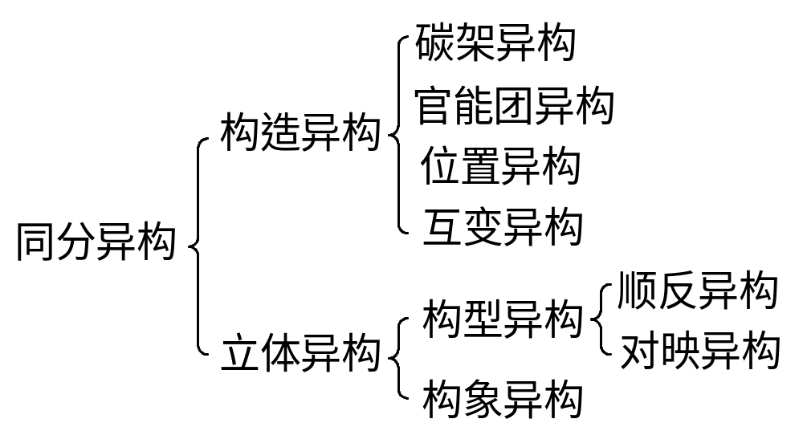
三、 同分异构

Slide 38
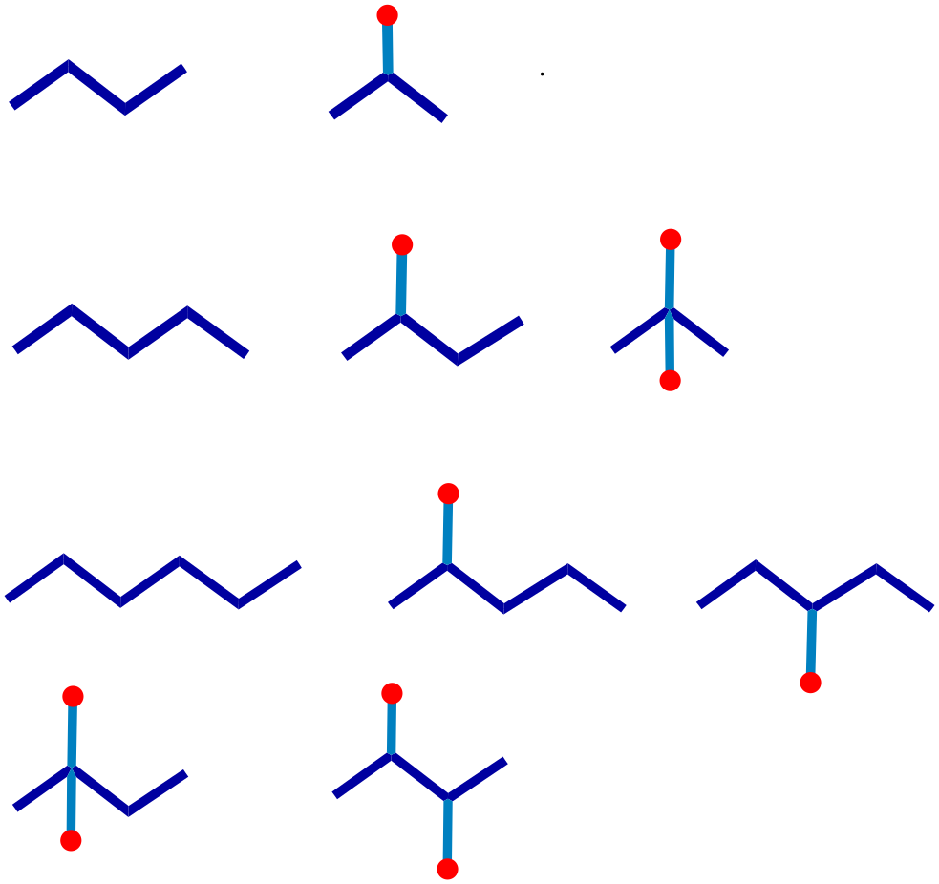
C4 以上烷烃出现同分异构现象 碳架异构体
C₄H₁₀
2
C₅H₁₂
3
C₆H₁₄
5
C₂₀H₄₂
366,319

Slide 39
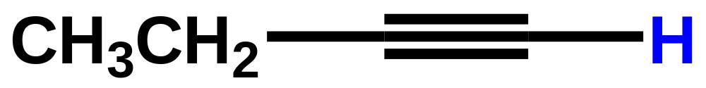
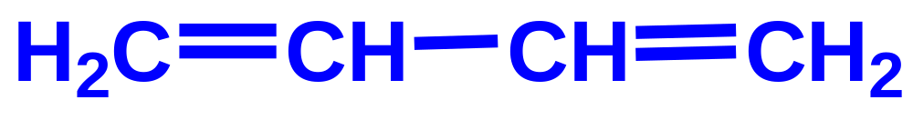
官能团异构
1−丁炔
1, 3－丁二烯

Slide 40
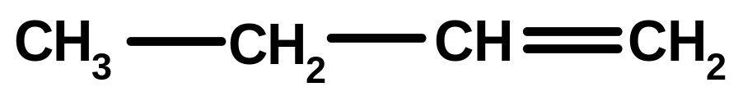
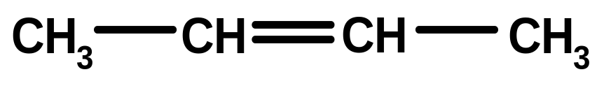
官能团位置异构
1－丁烯
2－丁烯

Slide 41
二烃基苯取代基的位置异构
CH
3
H
C
CH
3
3
H
C
CH
3
3
CH
3
邻(o)二甲苯
间(m)二甲苯
对(p)二甲苯
( o-Xylene )
( m-Xylene )
( p-Xylene )

Slide 42
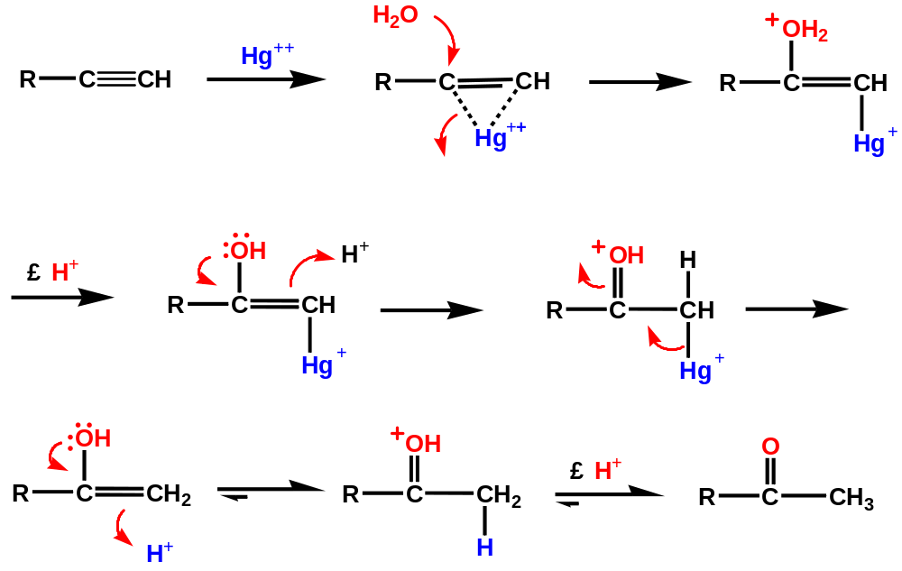
炔烃的水合机理-互变异构
δ+
亲电加成
π络合物 （汞化物）
酮式
烯醇式
酸性条件下烯醇式与酮式的互变机理

Slide 43
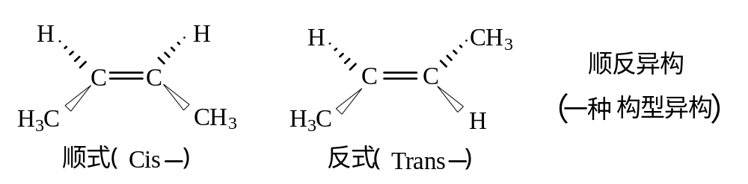
3.1 顺反异构
烯烃分子中 >C═C< 不能自由旋转，两个甲基在双键的同侧或在双键的异侧，前者称为顺式，后者称为反式。

Slide 44
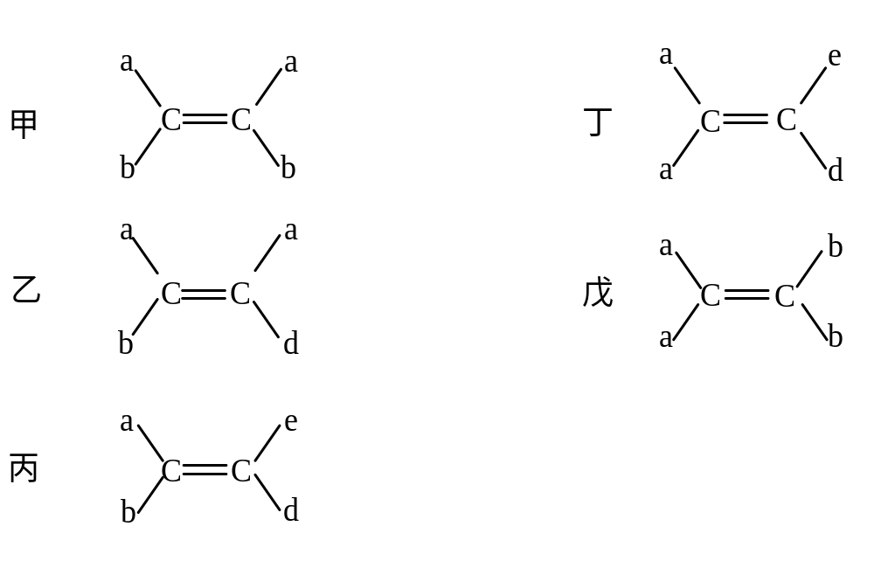
产生顺反异构现象，必须具备两个条件：
（1）分子中要有限制旋转的因素。如：π键 、环。
（2）在烯烃分子中，构成双键的任何一个碳原子上所连接的两个原子或原子团都必须不相同。

Slide 45
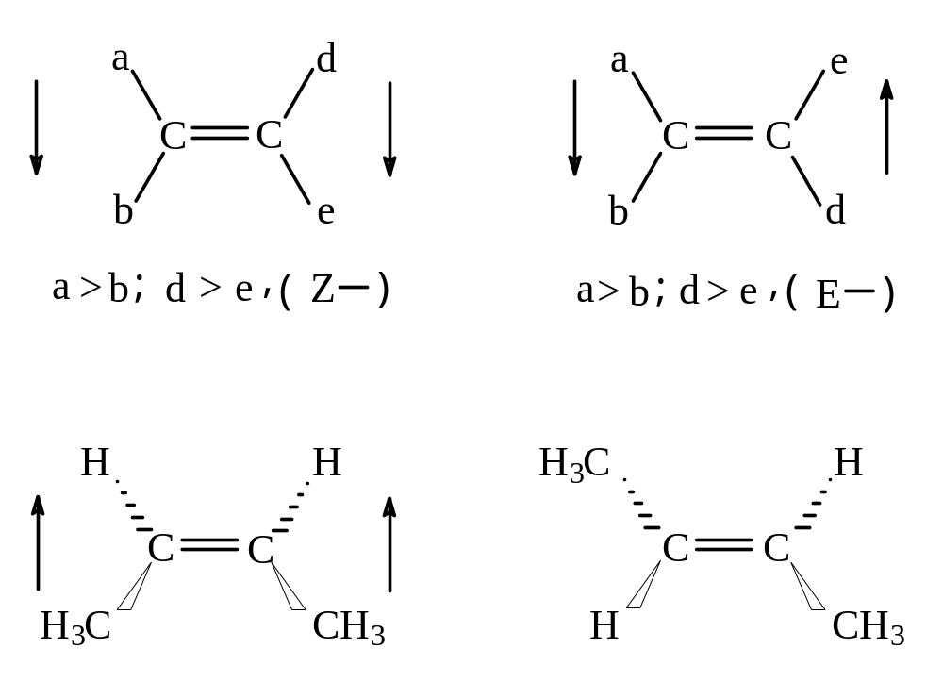
“较优”基团在双键同侧用字母“Z”表示，反之则以“E”表示

Slide 46
CH
3
H
C
CH
3
H
CH
3
C
C
CH
3
C
C
CH
3
H
C
CH
H
C
C
CH
3
3
3
3
CH
3
甲基在同侧：顺式 甲基在异侧：反式
顺-3，4，4-三甲基-2-戊烯 反-3，4，4-三甲基-2-戊烯
(cis-3,4,4-Trimethyl-2-pentene) (trans-3,4,4-Trimethyl-2-pentene)
（E）-3，4，4-三甲基-2-戊烯 （Z）-3，4，4-三甲基-2-戊烯
(E)-3,4,4-Trimethyl-2-pentene (Z)-3,4,4-Trimethyl-2-pentene

Slide 47
3.2 对映异构
构造相同，构型不同并且互呈镜象对映关系的立体异构现象称为对映异构。
对映异构体最显著的特点是对平面偏振光的旋光性不同，因此也常把对映异构称为旋光异构或光学异构。

Slide 48
3.2.1 平面偏振光
平面偏振光
光是一种电磁波，光波的振动方向与其前进方向垂直。
普通光在所有垂直于其前进方向的平面上振动。

Slide 49

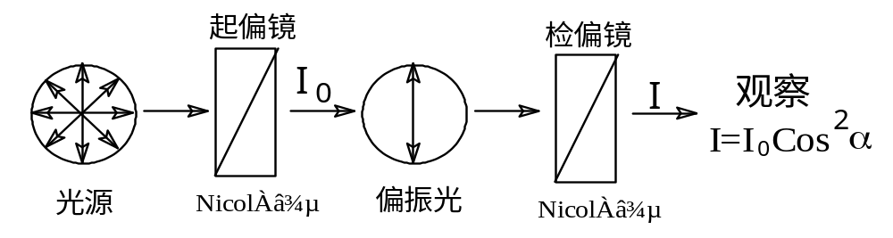
平面偏振光——只在一个平面上振动
光波振动方向与前进方向示意图

Slide 50
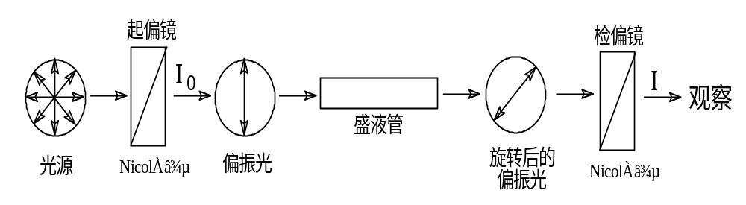
3.2.2 旋光物质
物质将振动平面旋转了一定角度，我们把具有此种性质的物质称为旋光性物质或光学活性物质。

Slide 51
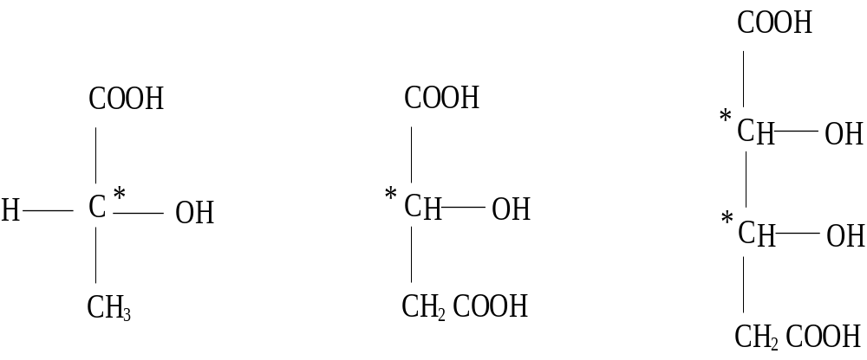
通常把与四个互不相同的原子或基团相连接的碳原子叫不对称碳原子 。

Slide 52
3.2.3 手性与对称因素
物质与其镜象的关系，与人的左手、右手一样，非常相似，但不能叠合，因此我们把物质的这种特性称为手性。
手性是物质具有对映异构现象和旋光性的必要条件，也即是本质原因。物质的分子具有手性，就必定有对映异构现象，就具有旋光性；反之，物质分子如果不具有手性，就能与其镜象叠合，就不具有对映异构现象，也不表现出旋光性。
手性与分子的对称性密切相关，一个分子具有手性，实际上是缺少某些对称因素所致。

Slide 53
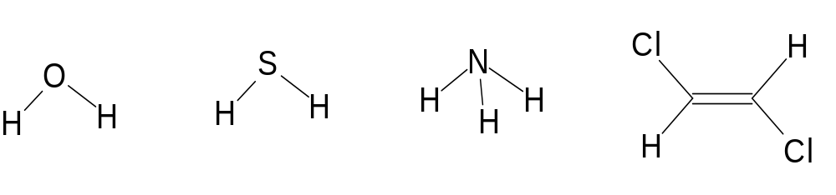
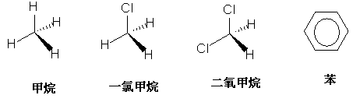
（1）对称面
假如有一个平面能把分子分割成两部分，而一部分正好是另一部分的镜象，这个平面就是该分子的对称面。

Slide 54

（2）对称中心
若分子中有一点C，通过该点画任何直线，假定在离C点等距离的直线两端有相同的原子或基团，则C点就称为该分子的对中心。如1，3-二氯环丁烷分子就具有对称中心。
具有对称面的分子，不具有手性 ;具有对称中心的分子和它的镜像能够叠合，不具有手性 。

Slide 55

3.2.4 含一个手性碳原子
化合物的对映异构
对映体
两种异构体互为镜象的对映关系，称为对映体
（±）-乳酸

Slide 56

对映异构体构型的表示方法
乳酸分子的两种构型可用透视式表示

Slide 57



Slide 58


构型的R.S 命名
首先按次序规则排列出与手性碳原子相连的四个原子或原子团的顺序，如：a＞b＞c＞d，观察者从排在最后的原子或原子团d的对面看，如果a→b→c按顺时针方向排列，其构型用R表示。如果a→b→c按反时针方向排列，则构型用S表示。
R- S-

Slide 59




R- S-
对平面式直接观测，若次序排在最后的原子或基团在竖线上，另外三个基团由大到小按顺时针排列，为R构型，按逆时针排列则为S构型。如：
R- S-

Slide 60


如果次序排在最后的原子或原子团，在横线上，另外三个基团由大到小为顺时针排列，为S构型，按反时针排列，则为R构型。如：
R- S-

Slide 61
（1）手性是判断化合物分子是否具有对映异构(或光学异构)必要和充分的条件,分子具有手性,就一定有对映异构,而且一定具有旋光性。
（2）判断化合物分子是否具有手性,只需要判断分子是否具有对称面和对称中心,凡是化合物分子既不具有对称面,又不具有对称中心,一般就是手性分子。
（3）含有一个手性碳原子的分子必定是手性分子,含有多个手性碳原子的化合物分子不一定是手性分子,这种化合物可能有手性,也可能不具有手性(如内消旋体)。

Slide 62
例题、写出分子式为C₅H₁₀的所有可能的异构体

Slide 63


Slide 64


